Slide 1
dERECHO eCONÓMICO
uNIVERSIDAD DE chILE
Joaquín Morales Godoy
Óscar Gárate Maudier

Slide 2
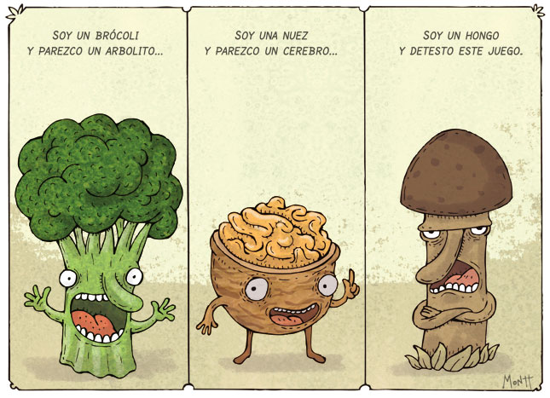
Oligopolios y teoría de Juegos

Slide 3
        aPROXIMACIÓN CONCEPTUAL al OLIGOPOLIO
Derecho Económico - Derecho Universidad de Chile
mercado de competencia imperfecta.
Pocos agentes controlan la oferta (oligopolio) o pocos agentes controlan la demanda (oligopsonio).
Los agentes no son precio aceptantes.
Poder de mercado restringido.
Podrían ser capaces de controlar la oferta o demanda - Supuesto de oligopolio cooperativo v/s oligopolio no cooperativo.

Slide 4
        aNTECEDENTES O CONDICIONANTES DEL oLIGOPOLIO
Derecho Económico - Derecho Universidad de Chile
Existencia de barreras de entrada.
Diferenciación del producto.
Asimetrías de información.
Existencia de economías de escala: Escala mínima eficiencia producto de ejercicio tecnológico da cuenta de óptimos para pocas firmas.
Operaciones de concentración.
Interdependencia entre competidores.
Necesidad de evaluar las variables que interactúan en el modelo. (Precio - Cantidad)

Slide 5
        Modelos de equilibrio Oligopólico
Derecho Económico - Derecho Universidad de Chile
Modelo Cournot
  Variable cantidad producida.
  Relación entre cantidad y precio.
  Productos homogéneos.
  Estimaciones de cantidades permiten ajustes de la demanda.
  Decisiones adoptadas de forma simultánea.
  Se ajusta a la función reacción de la otra.
  Óptimo pareto.
  P=Cmg.

Slide 6
Modelos de equilibrio Oligopólico
Derecho Económico - Derecho Universidad de Chile
Modelo Stackelberg
  Variable cantidad producida.
  Decisiones adoptadas sucesivamente.
  líder adopta estrategia de cantidades.
  Agentes adaptan estrategia en función de la cantidad dada.
  Modelo Líder - Seguidor.
  Modelo dinámico.
  Equilibrio alcanza bienestar social por debajo de Cournot.

Slide 7
Modelos de equilibrio Oligopólico
Derecho Económico - Derecho Universidad de Chile
Modelo Bertrand
  Variable precio.
  Cada Agente elige su nivel de precio simultáneamente.
  Competencia sobre precios.
  Agentes fijarán precios simulando competencia perfecta.
  P = CMg

Slide 8
Teoría de Juegos
Derecho Económico - Derecho Universidad de Chile
Teoría sobre comportamiento individual.
Jugadores / estrategias.
Estrategias consideran las estrategias potenciales que pueden adoptar los otros jugadores.
Premios = Beneficios / Optimización de beneficios.
Equilibrio de Nash: Equilibrio en la selección de estrategias de forma que no existan incentivos a la modificación de estrategias, conociendo la estrategia de los demás.

Slide 9
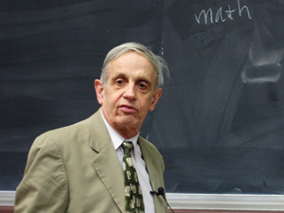
Equilibrio de Nash
Derecho Económico - Derecho Universidad de Chile
https://www.youtube.com/watch?v=PSKQ-egVQbM

Slide 10
Dilema del Prisionero
Derecho Económico - Derecho Universidad de Chile
Dos delincuentes son encarcelados. (Sebastián y José)
Detenidos por un delito de baja penalidad (hurto) 2 año.
Fiscal presume que ambos son autores de un delito de alta penalidad (femicidio). 10 años.
Fiscal carece de pruebas suficientes para condenar.
Separa a José y Sebastián. Limitación de información.
Deben definir estrategias. Confesar - guardar silencio.
Se mantiene aislado cualquier otra variable legal.

Slide 11
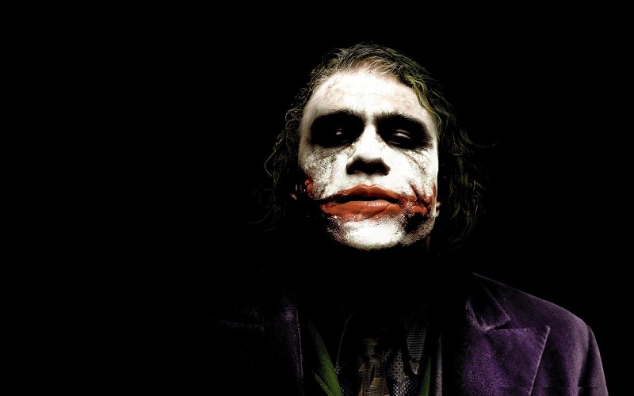
Dilema del Prisionero
Derecho Económico - Derecho Universidad de Chile
https://www.youtube.com/watch?v=lSjjdAXNVgk

Slide 12
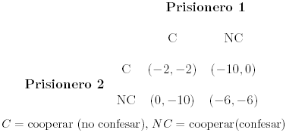
Dilema del Prisionero
Derecho Económico - Derecho Universidad de Chile

Slide 13
juegos e incentivos
Derecho Económico - Derecho Universidad de Chile
Juguemos en clases….
Primer juego.
Segundo juego.
Resultados por juego:
  Salida cooperativa / Salida no cooperativa.
  Factores determinantes.
  Diseño institucional = reglas de cada juego.

Slide 14
jUEGOS Y oLIGOPOLIOS
Derecho Económico - Derecho Universidad de Chile
Cada oligopolista se acercará a equilibrio de Nash.
Solución cooperativa o no cooperativa.
¿Debemos regular mercados concentrados?
Modelo institucional que dificulte y disuada solución cooperativa:
  Facultades intrusivas.
  Delación Compensada.
  Aumentos de sanciones.
  Criminalización.

Slide 15
